Slide 1
Айтăр вăййа тухар-и?!

Slide 2
Тӗллевсем:
1. Ачасене чӑваш халӑхӗн авалхи вӑййисемпе паллаштарасси.
2. Авалхи вӑйӑсен тӗслӗхӗсене аса илесси, вӑйӑ сӑввисемпе юррисен илемне, асамлӑхне тата пӗлтерӗшне туйса илесси.
3. Пӗрлехи ӗҫсем ирттерсе ачасен калаҫу чӗлхине аталантарасси.

Slide 3
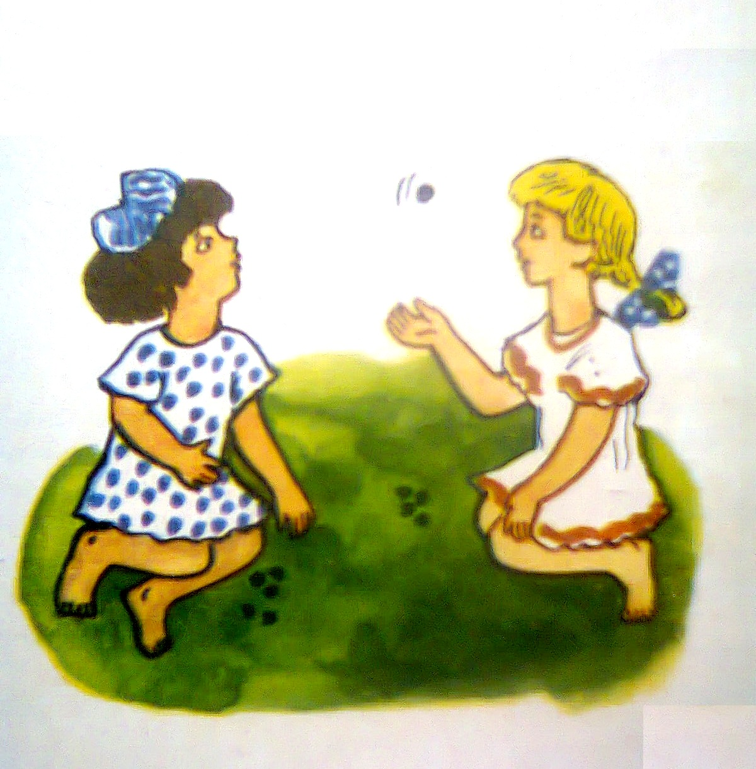
Чулла

Slide 4
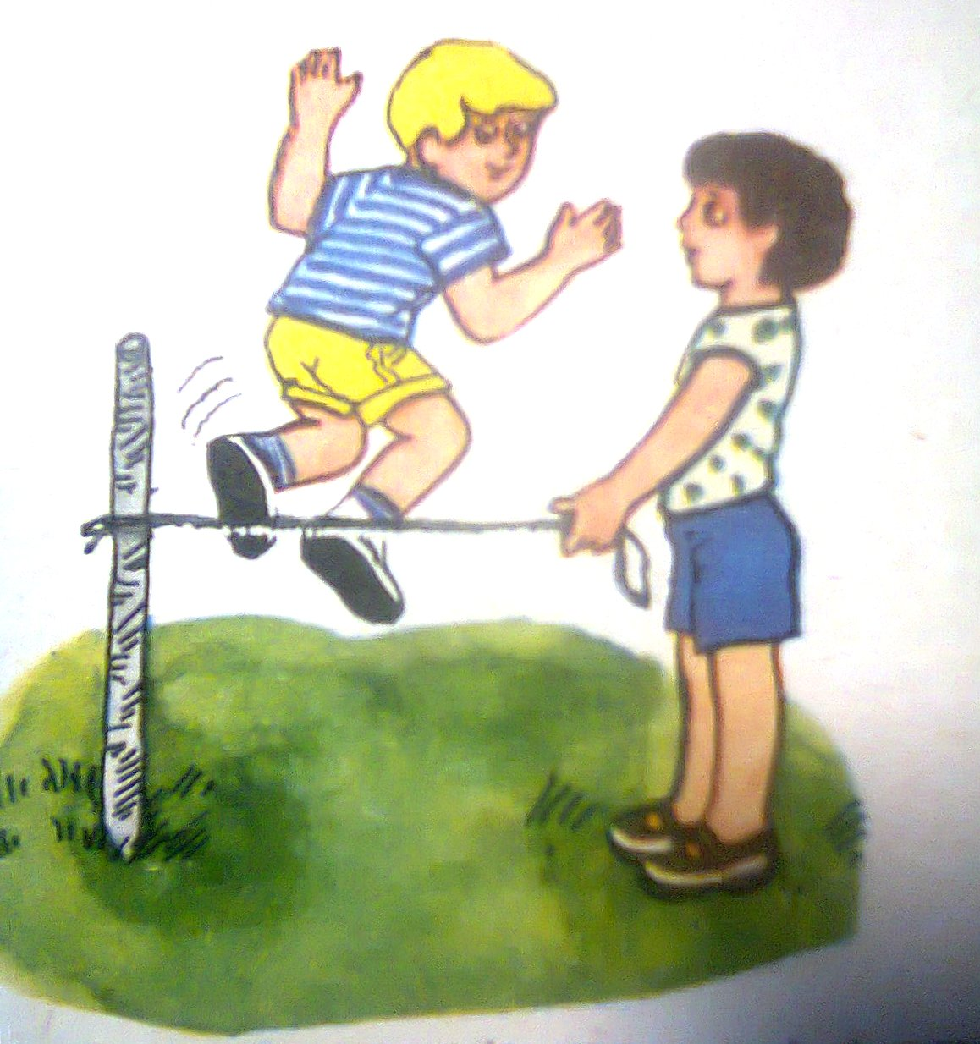
Ҫăткăн пулă тинӗсре

Slide 5
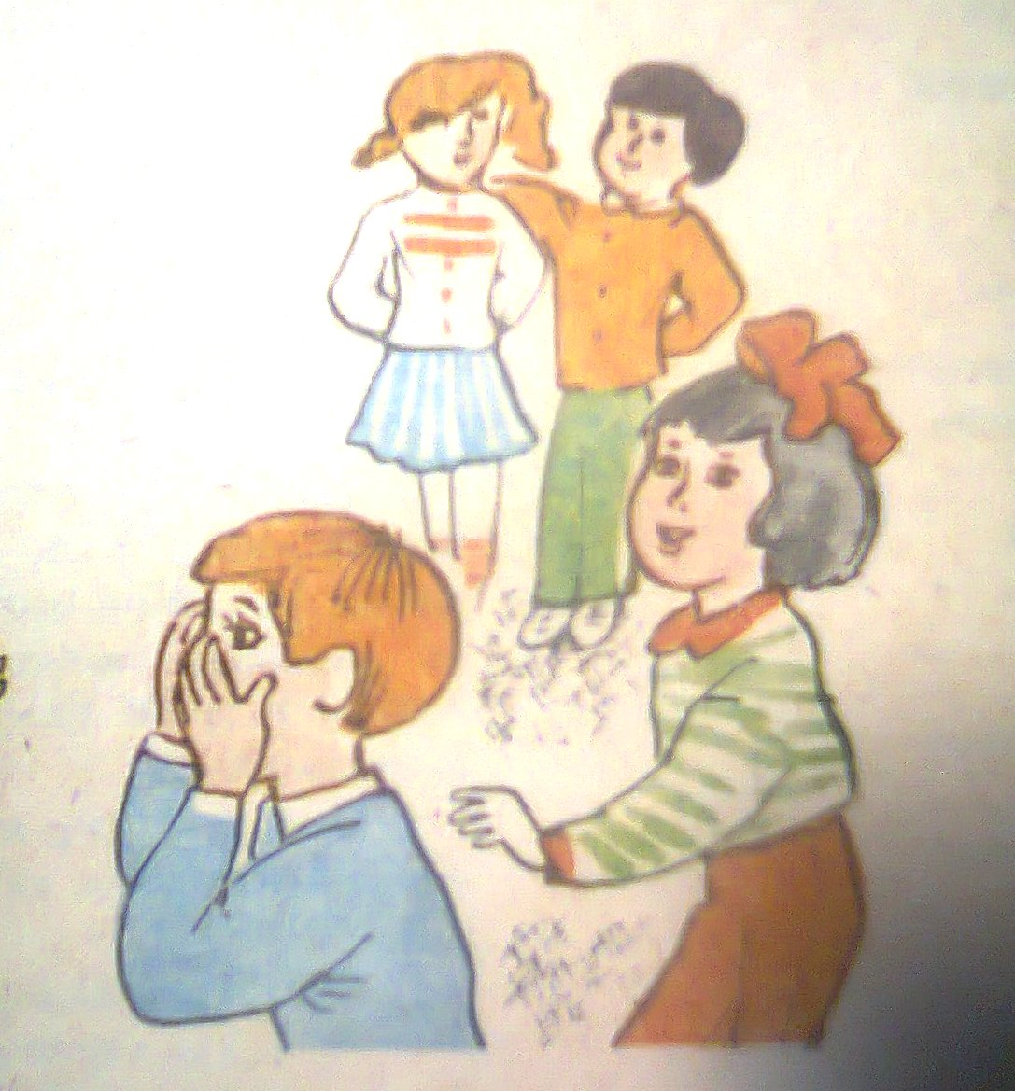
Сăмавар

Slide 6
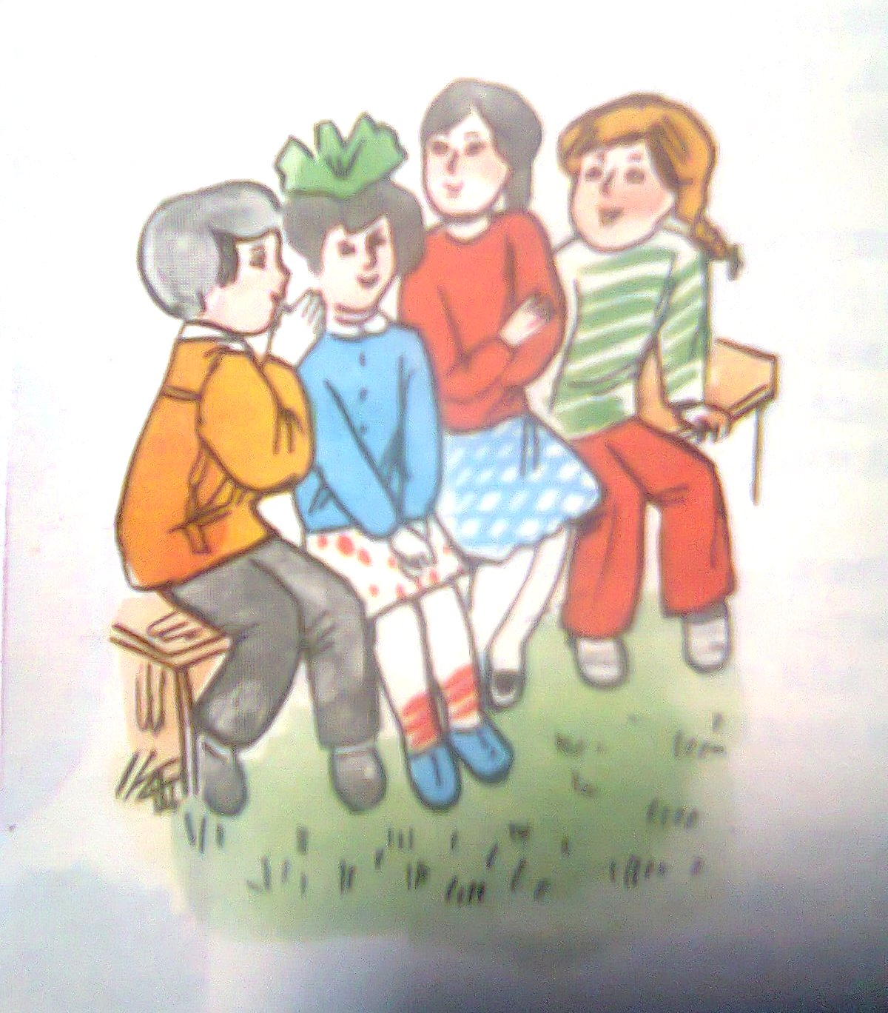
Суя телефон

Slide 7
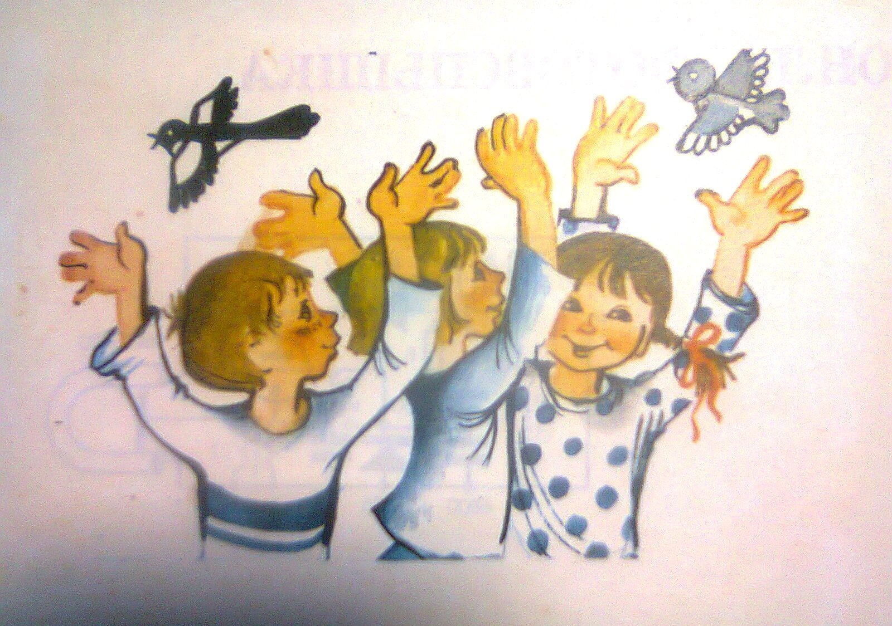
Мӗн вӗҫет

Slide 8
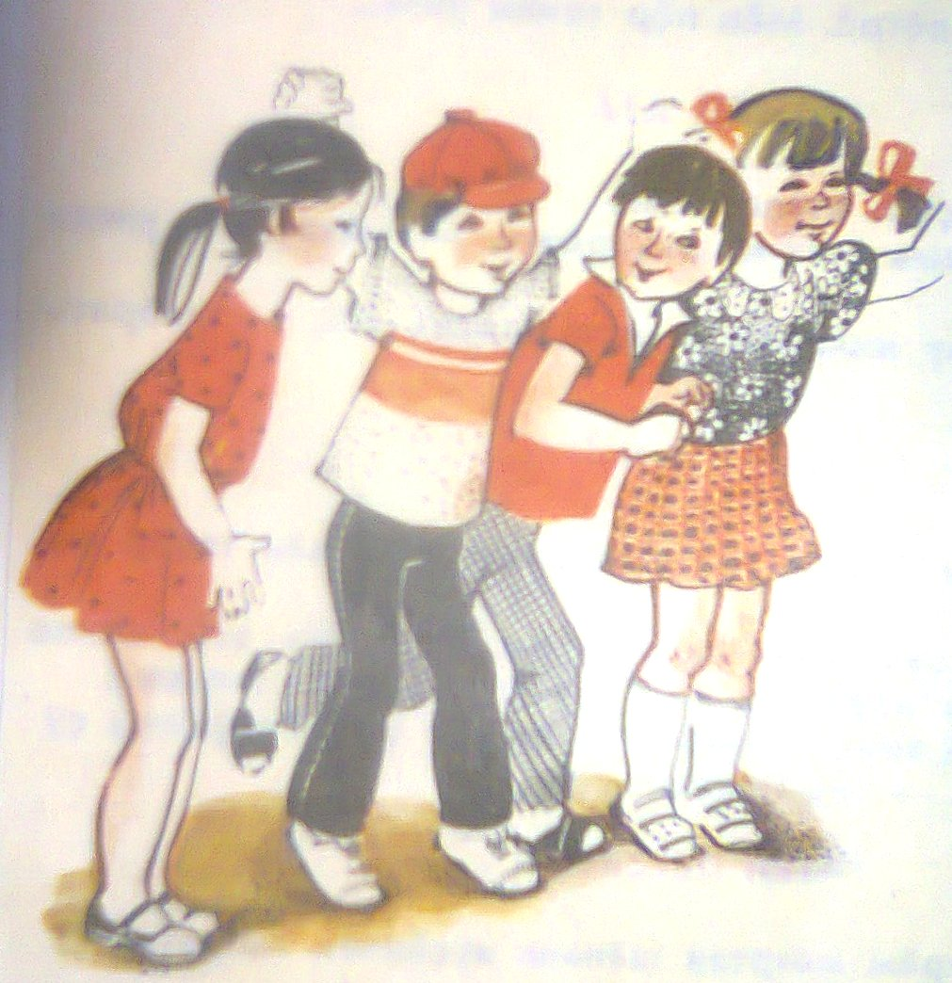
Кайăк хурсемпе тилӗ

Slide 9
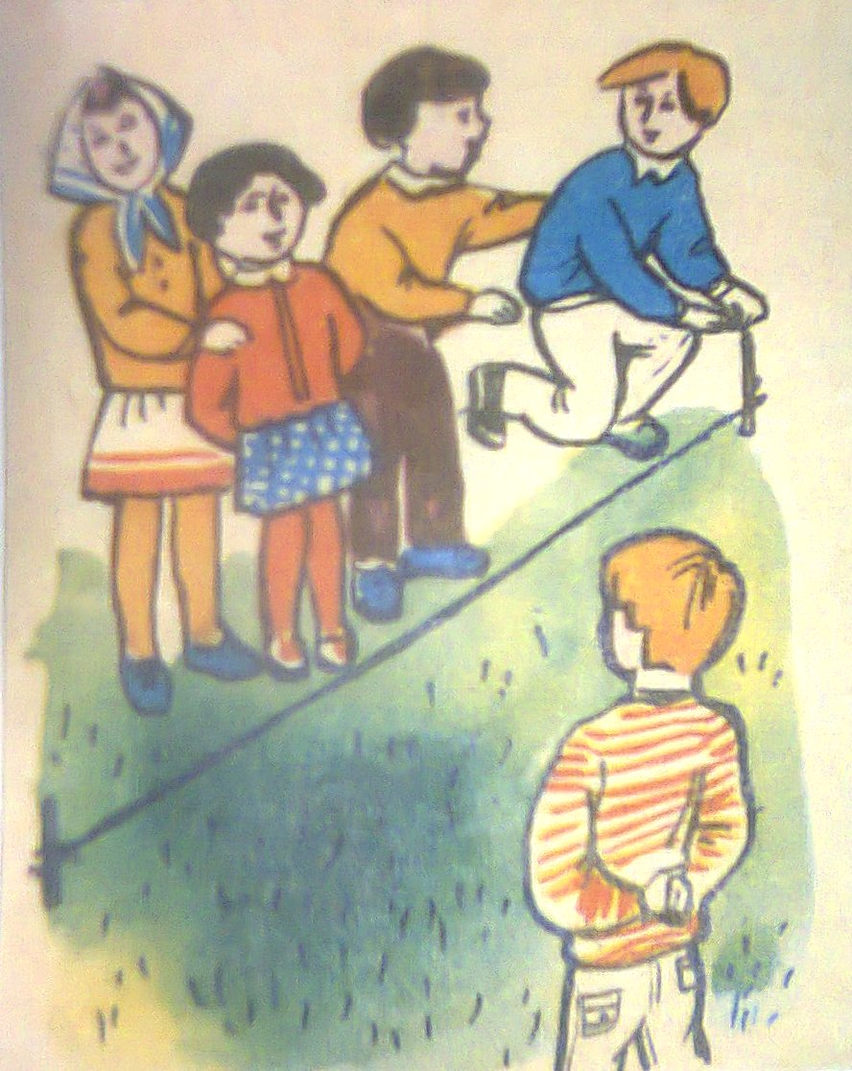
Сар ҫӗрулмилле

Slide 10
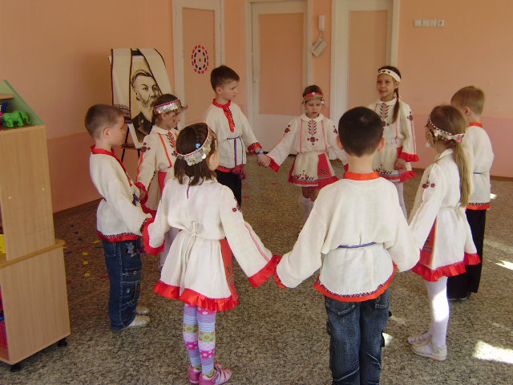
Тавтапуç

